Slide 1
EduTech Innovators SPA
Martín Cofré, Dantte García, Joaquín Molina
Profesor Eduardo Baeza
Sección 011-D

Slide 2
Contexto
EduTech es una startup chilena dedicada a plataformas educativas online.
Su sistema monolítico presentaba problemas de rendimiento, escalabilidad y mantenimiento.
Se decidió migrar a una arquitectura de microservicios para mejorar la modularidad, disponibilidad y capacidad de evolución del sistema.

Slide 3
Configuración de microservicios
Microservicio de Gestión de Usuarios
Permite administrar los cursos disponibles en la plataforma.
Este microservicio gestiona los datos de los usuarios. Usamos Spring Boot y JPA para acceder a MySQL sin escribir consultas SQL. Probamos con Postman cada ruta para validar su funcionamiento.
Microservicio de Gestión de Cursos
Permite administrar los cursos disponibles en la plataforma
Este servicio permite gestionar los cursos del sistema. Usamos Spring MVC con rutas REST para controlar la creación y modificación de cursos, validando su correcta integración con la base de datos MySQL.
Microservicio de Gestión de Evaluaciones
Permite crear y administrar evaluaciones asociadas a cursos.
Este microservicio gestiona evaluaciones como pruebas o tareas, asociadas a un curso. Planeamos más adelante hacer validaciones cruzadas con el servicio de cursos para verificar la existencia del courseID antes de guardar

Slide 4
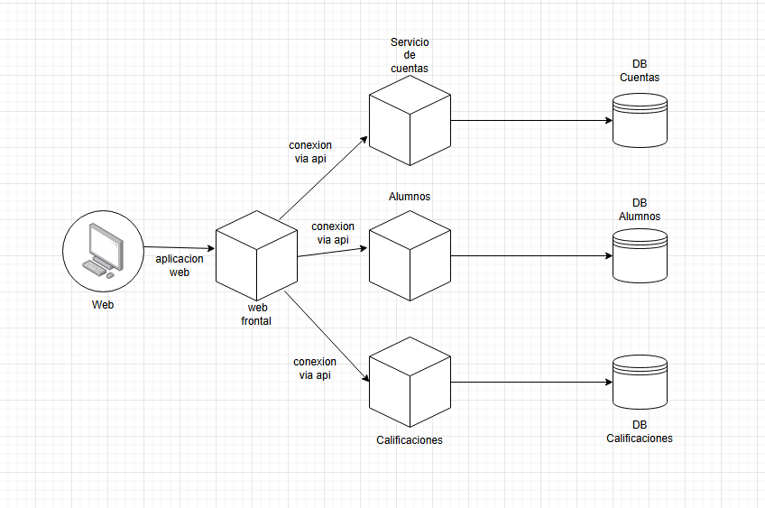
Mejoras respecto a la versión anterior
Se implementaron ajustes en los microservicios creados previamente, corrigiendo errores, estandarizando nombres de entidades y mejorando la estructura del código para facilitar su mantenimiento y pruebas.
Desarrollamos tres microservicios REST: gestión de usuarios, gestión de cursos y gestión de evaluaciones. Cada uno cuenta con su controlador correspondiente y operaciones CRUD implementadas correctamente.

Slide 5
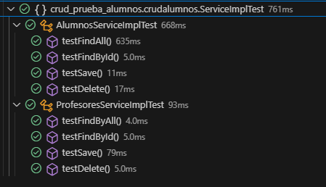
Herramientas y Frameworks de Testing
Utilizamos JUnit para pruebas unitarias y Spring Boot Test para pruebas de integración. Estas herramientas nos permitieron verificar la lógica de negocio y la funcionalidad de los endpoints REST de forma precisa y modular.

Slide 6
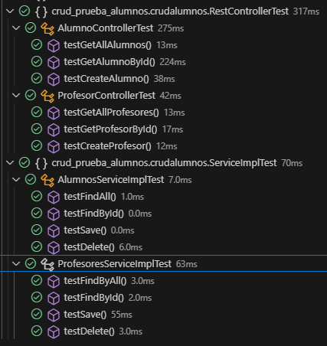
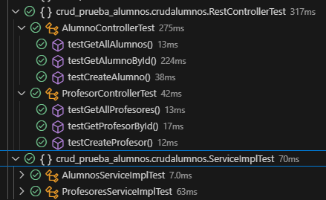
Ejecución de las Pruebas
Las pruebas se ejecutaron exitosamente mostrando cobertura completa en los métodos probados. Se incluyen capturas de pantalla con los resultados de ejecución y detalles del comportamiento esperado.

Slide 7
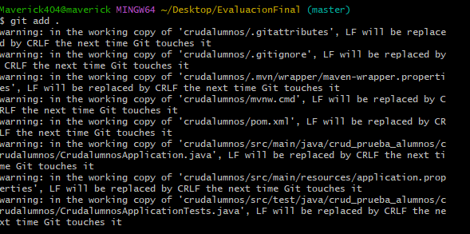
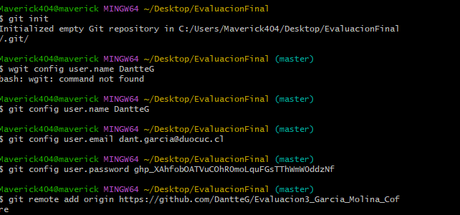
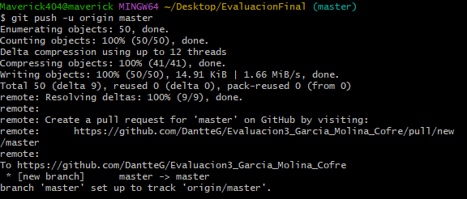
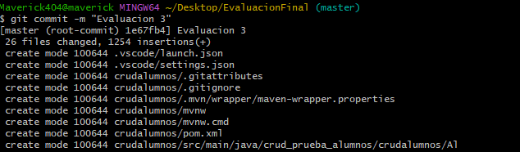
GIT

Slide 8
Conclusión
Durante el desarrollo se aplicaron varias buenas prácticas:
• Separación por capas (modelo, repositorio, controlador)
• Modularidad por microservicio
• Uso de dependencias y configuración centralizada
• Código limpio, mantenible y fácil de escalar
La migración hacia microservicios permitió mejorar la estructura del sistema, facilitando su mantenimiento, escalabilidad y calidad. Las pruebas y la documentación fortalecen la confiabilidad del software entregado

